Slide 1
驾驶状态推演与行为测算平台
第x组：张孝航 左贵旭 吴志鹏 陈祥宇 温世彪 白一帆 曹宇佳

Slide 2

01
整体设计
02
需求分析与交互设计
03
技术路线与架构
04
预期效果展示
content
05
项目分工
目录

Slide 3
01
整体设计

Slide 4
整体设计
以驾驶状态推演与行为测算为导向，创建海量自定义数据集，多算法组合计算驾驶数据，通过模型计算与调优，最终呈现可视化驾驶数据评分报告及驾驶行为评估列表。以软件工程流程为里程碑，计划各阶段流程与产出如下：
需求分析与交互设计
系统设计
编码与实现
测试与调优
发布&运维
PRD文档
交互设计文档
静态原型图
系统架构图
数据集定义
API接口文档
源代码
模型权重文件
组件/模块
测试用例
追踪列表
评估报告
可视化系统
驾驶行为检测报告
驾驶状态评分

Slide 5
02
需求分析与交互设计

Slide 6




需求分析与交互设计
核心功能
交互数据流转
核心流程
开始
用户进入平台
视频上传/本地拍摄
加载
主页面
视频输入
视频拍摄
视频输入选择
多算法选择
行为识别
模块
疲劳检测
模块
模型
计算
上传视频文件
本地拍摄视频
分析计算
查看检测详情
驾驶行为（列表展示）
疲劳程度
（5档评定/分数）
选择分析算法
可视化
大模型分析
生成雷达图
可视化展示/
分析报告
开始分析
大模型接入计算模块
下载分析结果
拓展
展示分析结果
驾驶习惯分析

Slide 7
03
技术路线与架构

Slide 8









技术路线与架构
行为判定
疲劳判定
决策层
加权互补风险公式
5 档风险等级映射
高危 >2s 升级告警
JSON 日志输出
多征兆融合
Fatigue Score
Fatigue Level
预警触发与日志输出
时序规则
时序建模
时序层
calling ↔ phone_use 互斥
方向盘 ROI 判定
Blink、 Long Eye Closure
Yawn、Nod
窗口统计与 PERCLOS
时序事件计数与持续时间分析
5 帧滑窗去抖 (3/3)
duration_s 统计
行为识别
疲劳检测
感知层
YOLOv8n unified.pt
YOLOv8n-pose 17 点辅助
低光 CLAHE 预处理
EAR眼部纵横比
MAR嘴部纵横比
Yaw / Pitch 偏航角 / 俯仰角
关键点几何特征
数据分类
统一标注
格式转换
人脸检测/ROI定位
Face Landmark 提取
眼部、嘴部、头部区域对齐
数据层
公开数据集
自采本地场景数据
视频流输入
Yawn-Eye Dataset,Driver Drowsiness Dataset,Driver Telematics Analysis,Ford Challenge - Driver Monitoring，State Farm
视频/摄像头
摄像头

Slide 9





行为识别算法模块
输入
算法
输出
基线 YOLOv8 + 改进优化
自定义数据集
cls
原始检测
行为事件
视频
reg
• bbox / class_id • class_name • confidence
• phone_use / calling • smoking / no_seatbelt • hands_off_wheel
驾驶位无人
摄像头被遮挡
驾驶姿势异常
驾驶中使用手机
驾驶中打电话
未系安全带
双手离开方向盘
驾驶中吸烟
特征提取
Backbone
多尺度融合
FPN + PAN
DFL
检测头
Anchor-Free
抽帧
格式
转换
标注
时序滑窗
K = 5
Pose 关键点
17 keypoints
规则判定
Rules + Logic
图片
风险量化
展示输出
• Risk Score 0-100 • Tier: safe / warning / danger / critical
• 监控界面 / 状态 • JSON 日志
加权互补风险评分
score = 100 × ( 1 − Π( 1 − w·c·τ ) )
safe
attn
warn
danger
crit
0
100
Notes:
算法还可以再细化一点

Slide 10
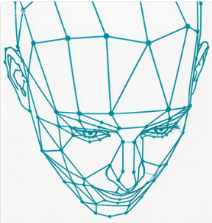








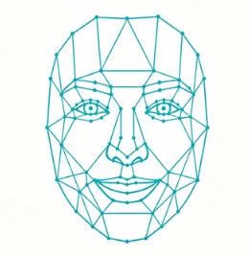


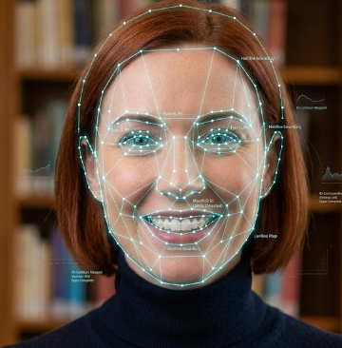
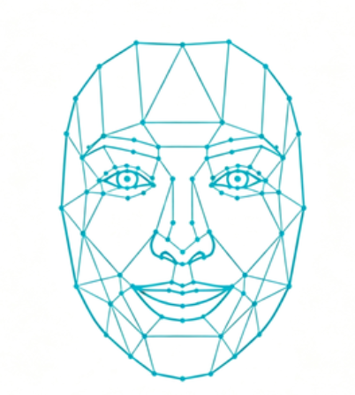


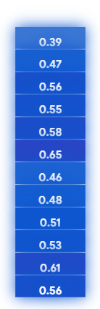

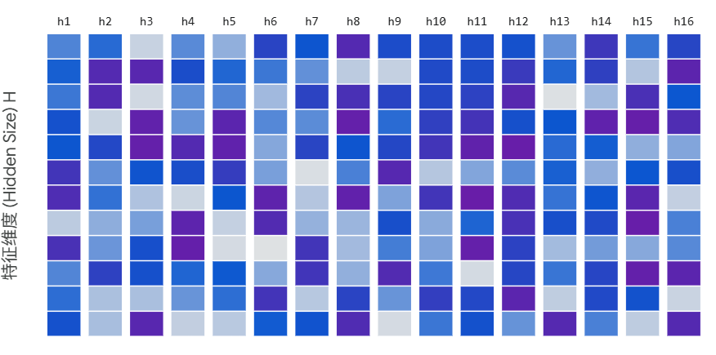
疲劳检测算法模块
算法
输入
输出
基线：Openeyes
自定义数据集
原始检测
持续指标
视频
EAR
MAR
Yaw
Pitch
Blink Rate
闭眼持续时间
Yawn Count
Nod Count
PERCLOS
抽帧
Normal
Yawning
Looking Around
Fatigued Driving
格式
转换
标注
图片
特征提取
16帧时间窗口
LayerNorm
结果输出
展示输出
输出头
输出头
输出头
Fatigue Score
Fatigue Level
• 检测等级 / 状态 • 日志文件
同时训练
全连接
平均池化
BiLSTM
/GRU
Normal
Yawning
Looking Around
Fatigued Driving

Slide 11
04
预期效果展示

Slide 12
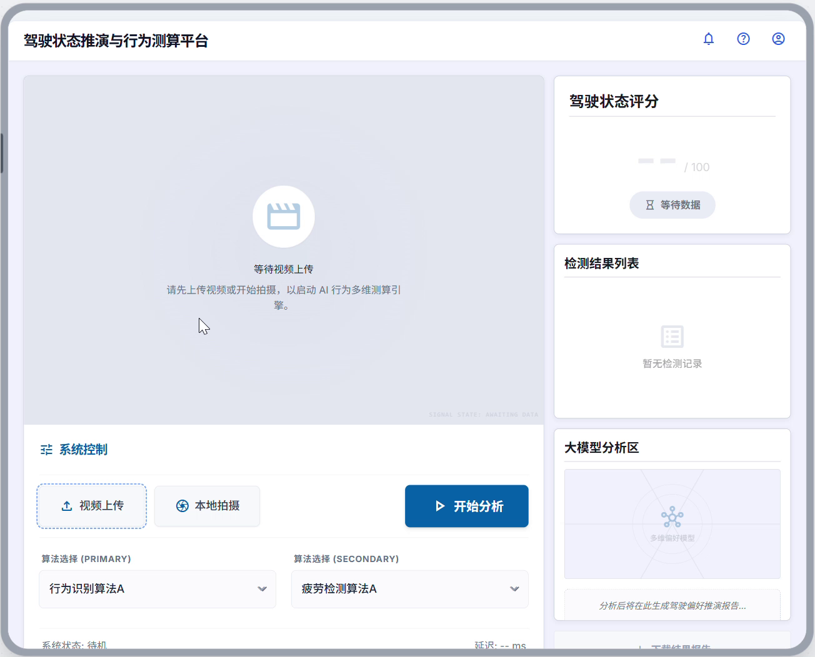
预期效果展示
3
驾驶状态评分
1
驾驶状态评分：
以100分制展示驾驶状态评分
驾驶状态等级：
严重危险/危险/轻度危险/良好/优秀
视频/摄像头采集区域
4
检测结果列表
展示视频时间点中匹配到的行为
行为包括：驾驶位无人/驾驶中使用手机/驾驶中打电话/未系安全带/双手离开方向盘/驾驶中吸烟/摄像头被遮挡驾驶姿势异常
5
大模型分析展示雷达图/驾驶建议
2
拓展模块：接入大模型作驾驶习惯分析的雷达图，并针对性给出建议
算法下拉选择
提供2*2种组合

Slide 13
05
项目分工

Slide 14
项目分工
序号 | 姓名 | 负责模块 | 输入 | 输出
1 | 左贵旭 | 行为识别数据工程 | 原始行为数据集、标注规则 | 清洗后的行为数据集、标注文件、划分脚本、评估脚本，提供给3/4号
2 | 张孝航 | 疲劳检测数据工程 | 原始疲劳数据集、标注规则 | 清洗后的疲劳数据集、标注文件、划分脚本、评估脚本，提供给5/6号
3 | 吴志鹏 | 行为识别算法A | 1号的数据、统一接口规范 | 模型重、 predict(frame) 推理接口、Using Phone/Calling/Smoking/No Driver/Lens Covered 结果
4 | 白一帆 | 行为识别算法B | 1号的数据、统一接口规范 | 第二套行为模型、同样的 predict(frame)接口、可对比的识别结果
5 | 陈祥宇 | 疲劳检测算法A | 2号的数据、统一接口规范 | 哈欠、左顾右盼、疲劳驾驶评分，含阈值和风险分级
6 | 温世彪 | 疲劳检测算法B | 2号的数据、统一接口规范 | 分级第二套疲劳模型、同样的评分接口、可对比的检测结果
7 | 曹宇佳 | 系统集成与界面 | 3/4/5/6的统一输出 | 可运行demo、算法切换、实时显示、告警弹窗、统计图、结果导出

Slide 15
谢谢
敬请老师同学批评指正

